Slide 1
INDICES EN FAMILLE
INDICES « PERSONNAGES »
INDICES « LIEUX »
INDICES « GENRES »

Slide 2
Consignes
Trois diapos présentent des familles d’indices : personnages, lieux, genres.
Déplace les indices et place-les à côté des bons livres. Argumente tes choix.

Slide 3
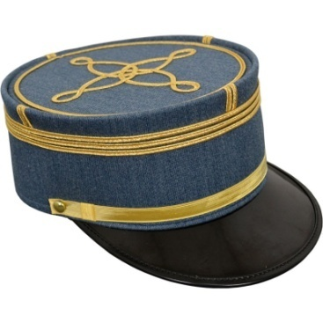
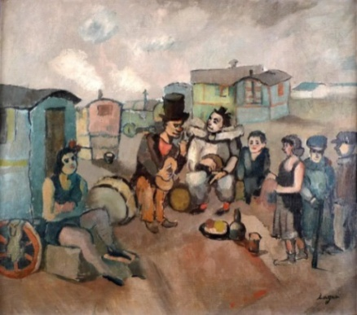
INDICES « PERSONNAGES »

Slide 4
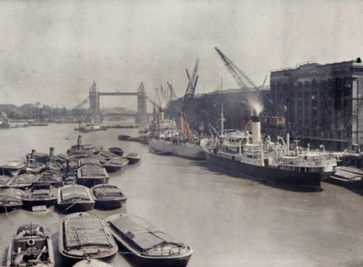
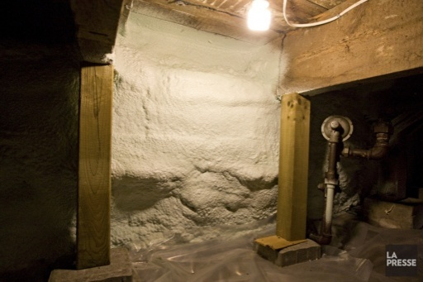
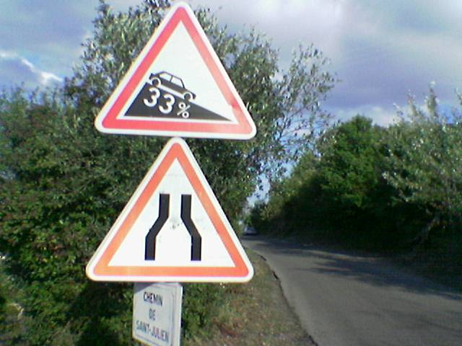
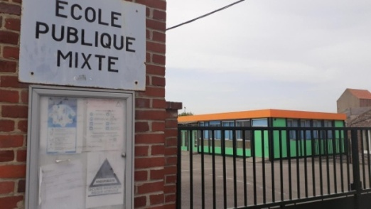
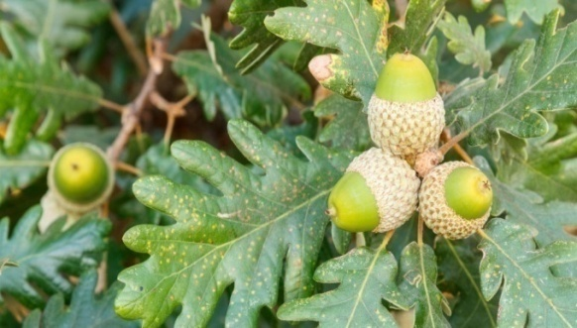
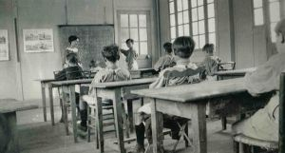
INDICES « LIEUX»

Slide 5
INDICES « GENRES»

